Slide 1

自然语言处理
第四讲 语言模型
徐胜全
2018.11.25

Slide 2
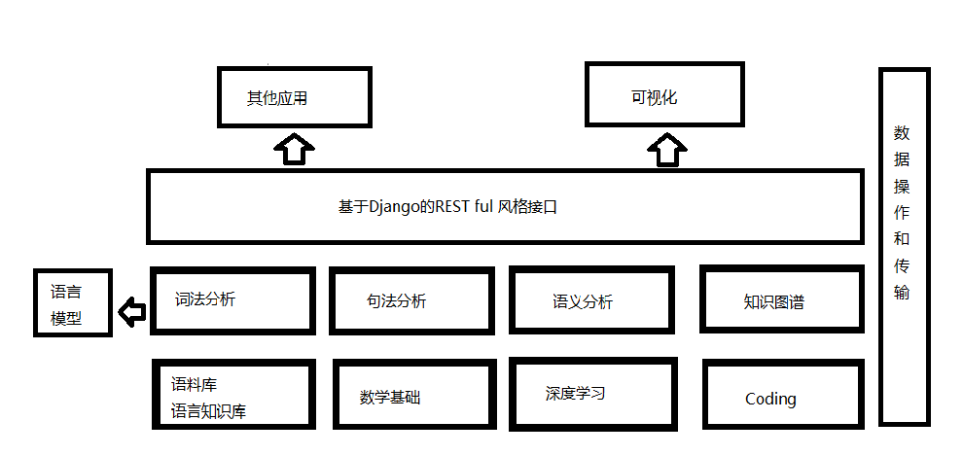
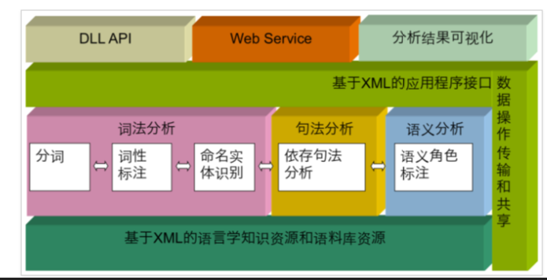
课程整体结构图

Slide 3
语言模型
传统语言模型
统计语言模型
N-gram语言模型
语言模型评估
神经网络语言模型
word2vec、Glove、FastText、ELMo

Slide 4
语言模型
序列模型 Seq2Seq
Attention机制

Slide 5
一、语言模型概念
什么是语言模型
语言模型是针对某种语言所建立的概率模型，目的是建立一个能够描述给定词序列在语言中出现的概率分布。即

Slide 6
一、语言模型概念

Slide 7
一、语言模型概念
比如：
"定义机器人时代的大脑引擎，让生活更便捷、更有趣、更安全"。 √
"代时人机器定义引擎的大脑，生活让更便捷，有趣更，安更全"。

Slide 8
二、N-gram语言模型
简述
1、利用N-gram估计或评估一个句子是否合理。
2、评估两个字符串之间的差异程度。

Slide 9
二、统计语言模型
概念
假定S表示某个有意义的句子，由一串特定顺序排列的词
... 组成，n是句子的长度。想知道S在文本中(语料库)出现的可能性，也就是所说的概率 :

Slide 10
二、统计语言模型
概念
参数的计算？

Slide 11
二、统计语言模型
缺点
参数空间过大：条件概率 的可能性太多，无法估算。
数据稀疏严重：对于非常多词对的组合，在语料库中都没有出现，根据最大似然估计得到的概率将会是0，最后的结果是我们的模型仅仅能算出几个句子，而大部分的句子求得的概率为0

Slide 12
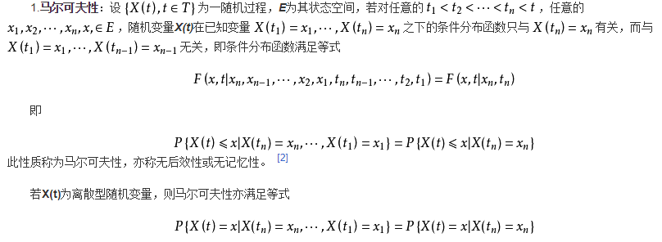
二、统计语言模型
问题一的解决

Slide 13
二、统计语言模型
问题一的解决
马尔科夫过程(Markov Process):
若随机过程 满足马尔可夫性，则称为马尔可夫过程。

Slide 14
二、统计语言模型
问题一的解决
一个马尔科夫过程就是指过程中的每个状态的转移只依赖于之前的 n个状态，这个过程被称为1个 n阶的模型，其中 n是影响转移状态的数目。最简单的马尔科夫过程就是一阶过程，每一个状态的转移只依赖于其之前的那一个状态。

Slide 15
三、N-gram语言模型
马尔科夫假设任意一个单词 ，出现的概率只同它前面的词 有关，于是问题就变得简单了：

Slide 16
三、N-gram语言模型
这种只和前一个词有关(只涉及2个单词)的成为二元模型
bi-gram
同理，依赖于前面两个词(涉及3个单词)的称为三元模型
tri-gram

Slide 17
三、N-gram语言模型
n-1阶马尔科夫近似称为n元语言模型(LM, Language Model)
n越大，需要估计的参数越多。

Slide 18
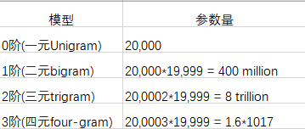
三、N-gram语言模型
假设词汇量为20,000

Slide 19
语言模型评测
怎样判断一个语言模型的好坏？
实用方法：通过查看该模型在实际应用（如拼写检查、机器翻译）中的表现来评价，优点是直观、实用，缺点是缺乏针对性、不够客观；
理论方法：困惑度(Perplexity)

Slide 20
语言模型评测-困惑度
Perplexity
Perplexity是对于N元语法模型的一种最常见的评测度量指标。
其基本思想是给测试集的句子赋予较高概率值的语言模型较好,当语言模型训练完之后，测试集中的句子都是正常的句子，那么训练好的模型就是在测试集上的概率越高越好。

Slide 21
语言模型评测-困惑度
Perplexity(PP)
PP是该语言模型指派给测试集的概率的函数。对于测试集
，PP就是用单词归一化之后的的测试集的概率。

Slide 22
语言模型评测-困惑度
Perplexity(PP)

Slide 23
语言模型评测-困惑度
我们可以根据链式规则展开：

Slide 24
语言模型评测-困惑度
因此如果要计算二元语法中W的困惑度，则有：

Slide 25
语言模型评测-困惑度
因此我们有:
单词序列的条件概率越高，PP越低，这样一来，PP的最小化就等价于语言模型测试集概率的最大化。

Slide 26
三、N-gram语言模型
第二个问题的解决
数据平滑(Smoothing)

Slide 27
三、N-gram语言模型
数据平滑
对语言而言，由于数据稀疏的存在，极大似然法不是一种很好的参数估计办法。这时的解决办法，我们称之为“平滑技术”。

Slide 28
三、N-gram语言模型
数据平滑的目的
1、使全部的N-gram概率之和为1.
2、使全部的N-gram概率都不为0。

Slide 29
三、N-gram语言模型
数据平滑的策略
其主要策略是把在训练样本中出现过的事件的概率适当减小，然后把减小得到的概率密度分配给训练语料中没有出现过的事件。

Slide 30
三、N-gram语言模型
数据平滑的主要方法
Laplace平滑(+1平滑)
Good-Turing Smoothing
Backoff(回退法)
插值法

Slide 31
三、N-gram语言模型
Laplace平滑
取二元语法的计数矩阵，在我们把它归一化为概率之前，先给所有的计数加一。

Slide 32
三、N-gram语言模型
Laplace平滑
扩展：

Slide 33
三、N-gram语言模型
Good-Turing平滑(古德-图灵平滑)
Good-Turing平滑法的思想是使用单元素的频率作为零计数的一元语法的频率来重新估计概率量的大小

Slide 34
三、N-gram语言模型
Good-Turing平滑(古德-图灵平滑)
解释：利用在训练语料库中出现次数为c+1的事物的概率来估计该语料库中出现次数为c的事物的概率。

Slide 35
三、N-gram语言模型
Good-Turing平滑(古德-图灵平滑)

Slide 36
三、N-gram语言模型
Good-Turing平滑(古德-图灵平滑)
上式中： 是箱子1中的项目的计数
N是训练集中的总数
是零计数事物的概率，也称为遗漏量

Slide 37
三、N-gram语言模型
假设一种情况：
如果我们要计算概率 ，但是我们没有特定的三元语法 的实例，这时我们可以不直接计算三元语法的概率，而使用二元语法概率 来估计三元语法的概率。以此类推。

Slide 38
三、N-gram语言模型
插值法
回退法

Slide 39
三、N-gram语言模型
插值法(线性)
该数据平滑技术主要利用低元n-gram模型对高元n-gram模型进行线性插值。因为在没有足够的数据对高元n-gram模型进行概率估计时，低元n-gram模型通常可以提供有用的信息。

Slide 40
三、N-gram语言模型
插值法思想
在线性插值中，我们把不同阶的N元语法结合起来，对所有的模型进行线性插值。
比如：当我们估计三元语法的概率 的时候，要把一元、二元、三元语法语法结合在一起，用 来加权。所以有：

Slide 41
三、N-gram语言模型
插值法思想
→ 的求法？

Slide 42
三、N-gram语言模型
回退法 (又叫做Kats回退法)
其基本思想是当一个n元对的出现次数足够大时，用最大似然估计方法估计其概率；当n元对的出现次数不够大时，采用Good-Turing估计对其平滑，将其部分概率折扣给未出现的n元对；当n元对的出现次数为0时，模型回退到低元模型。

Slide 43
三、N-gram语言模型
回退法 (又叫做Kats回退法）
我们有一些更好的算法，其中之一是回退N元语法模型。
在使用Kats回退的N元语法模型中

Slide 44
三、N-gram语言模型
Kats回退法
定义：在使用Kats回退的N元语法模型中，如果我们需要的N元语法有零计数，我们就采用回退到(N-1)元语法的方法来近似的计算他。我们不断的回退，直到达到具有计数的历史为止。

Slide 45
三、N-gram语言模型
Kats回退法

Slide 46
三、N-gram语言模型
Kats回退法

Slide 47
三、N-gram语言模型
上式说明，N元语法的回退概率，仅当我们在前面看到了这个N元语法的时候(也就是如果我们有非零的计数的时候)，才依赖于打折概率 ，否则我们要递归的回到历史较短的(N-1)元语法的Kats概率。

Slide 48
三、N-gram语言模型
例：介绍三元语法的回退法。(三个单词的顺序为x,y,z)。则有:

Slide 49
三、N-gram语言模型
其中：

Slide 50
三、N-gram语言模型
Kats回退法
求法？

Slide 51
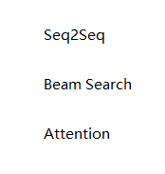

四、神经网络语言模型
Word2Vec
Glove
FastText
ELMo

Slide 52
四、神经网络语言模型(NNLM)
该模型由Bengio在2001年提出，这是最经典的神经网络语言模型，后面的模型都是基于此进行改造的，该模型网络结构如下图所示：

Slide 53
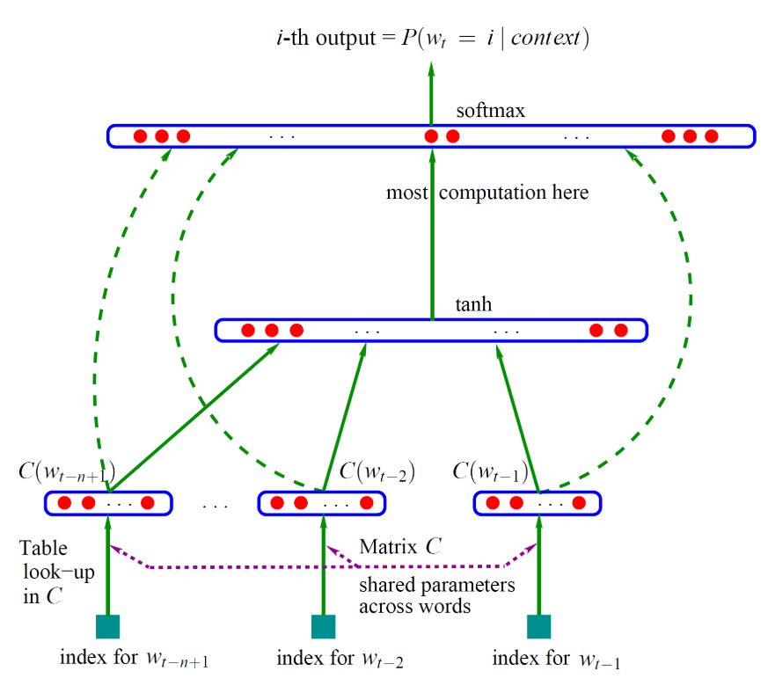
四、神经网络语言模型(NNLM)

Slide 54
四、神经网络语言模型(NNLM)
整个网络分为两部分，第一部分是利用词特征矩阵C获得词的分布式表示（即词嵌入）。第二部分是将表示context的n个词的词嵌入拼接起来，通过一个隐藏层和一个输出层，最后通过softmax输出当前的p(wt|context)(当前上下文语义的概率分布，最大化要预测的那个词的概率，就可以训练此模型)。

Slide 55
四、神经网络语言模型
词向量
自然语言中的词语在机器学习中表示符号
One-hot Representation (独热向量)
例如：
“话筒”表示为 [0 0 0 1 0 0 0 0 0 0 0 0 0 0 0 0 ...]
“麦克”表示为 [0 0 0 0 0 0 0 0 1 0 0 0 0 0 0 0 ...]
实现时就可以用0,1,2,3,...来表示词语进行计算，这样“话筒”就为3，“麦克”为8.
存在两个问题
维度比较大,尤其是用于 Deep Learning 的一些算法时
词汇鸿沟：任意两个词之间都是孤立的，不能体现词和词之间的关系

Slide 56
四、神经网络语言模型
词向量
Distributional Representation
词表示为：
[0.792, −0.177, −0.107, 0.109, 0.542, ...]，常见维度50或者100
解决“词汇鸿沟”问题
可以通过计算向量之间的距离（欧式距离、余弦距离等）来体现词与词的相似性

Slide 57
四、神经网络语言模型
词向量
如何训练这样的词向量
没有直接的模型可训练得到
可通过训练语言模型的同时，得到词向量

Slide 58
四、神经网络语言模型
Word2Vec
两种模型，两种方法
模型 | CBOW |  | Skip-Gram
方法 | Hierarchical Softmax | Negative Sampling | Hierarchical Softmax | Negative Sampling

Slide 59
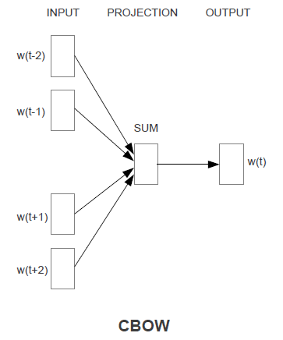
CBOW模型+Hierarchical Softmax方法
CBOW模型
INPUT:输入层
PROJECTION:投影层
OUTPUT:输出层
w(t):当前词语（向量）
w(t-2),w(t-1),w(t+1),w(t+2):当前词语的上下文
SUM:上下文的累加和

Slide 60
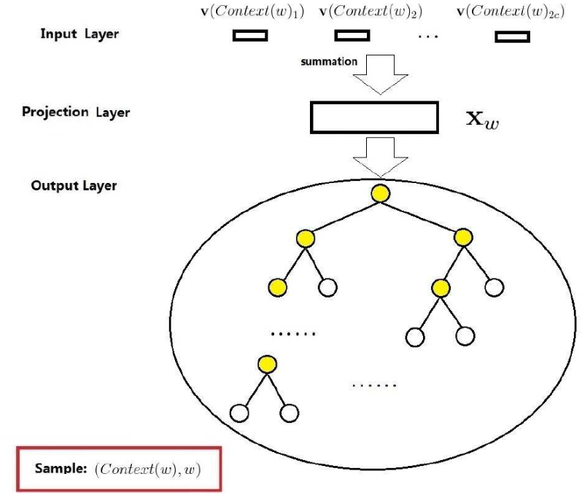
CBOW模型+Hierarchical Softmax方法（续）

Slide 61
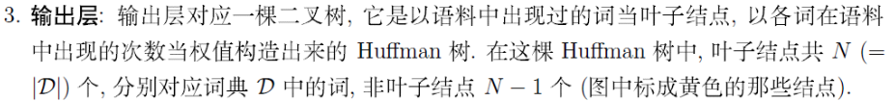

CBOW模型+Hierarchical Softmax方法（续）
目标：
非叶子结点
为LR分类器
为什么建哈夫曼树？
叶子结点对应
词典中的一个词

Slide 62
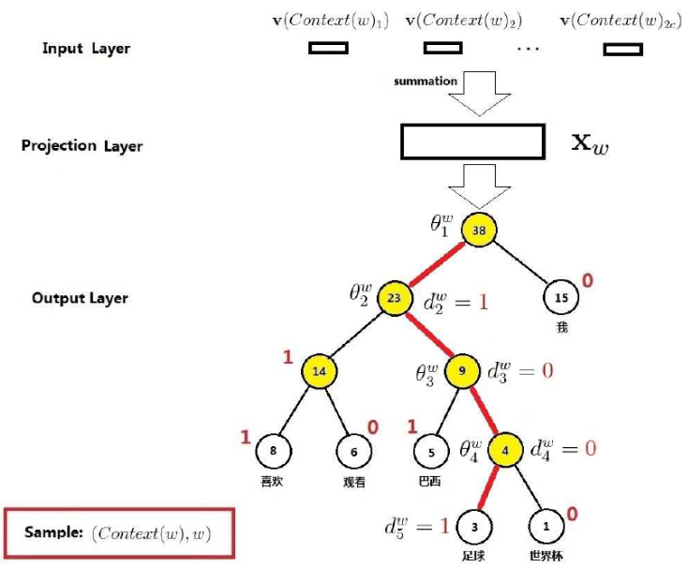
CBOW模型+Hierarchical Softmax方法（续）
句子：我,喜欢,观看,巴西,足球,世界杯
w=足球

Slide 63


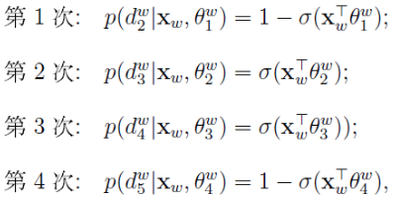

CBOW模型+Hierarchical Softmax方法（续）
正类概率:
负类概率:
"足球" 叶子节点经过4次二分类，每次分类结果对应的概率为
由Context("足球")预测"足球"出现的概率

Slide 64
CBOW模型+Hierarchical Softmax方法（续）
梯度下降法进行求解
令
f(w,j)关于 和 的梯度分别为
更新公式

Slide 65
五、Seq2Seq
Sequence to Sequence学习最早由Bengio在2014年的[论文](https://arxiv.org/pdf/1406.1078.pdf)中提出。
主要提出一种新的Encoder-Decoder算法，其包含两部分，一个负责对输入的信息进行Encoding，将输入转换为向量形式。然后由Decoder对这个向量进行解码，还原为输出序列。

Slide 66
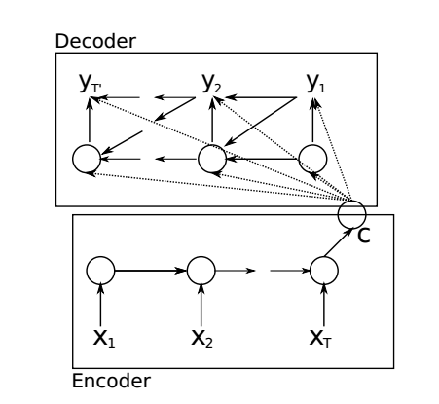
五、Seq2Seq

Slide 67
五、Seq2Seq
原始的N vs N RNN要求输入\输出序列等长，然而我们遇到的大部分序列都是不等长的。如机器翻译，源语言和目标语言的句子往往没有相同的长度。
为此Encoder-Decoder结构先将数据编码成一个上下文向量C:

Slide 68
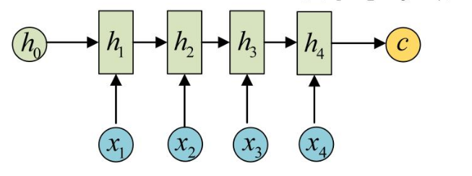

Slide 69
五、Seq2Seq
这里得到C有很多种方式：
把Encoder的最后一个隐状态赋值给C；
对最后的状态做变换得到C；
对所有的隐状态做变换

Slide 70
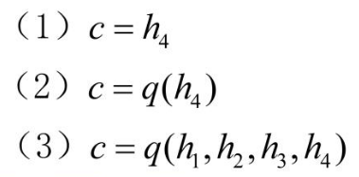
五、Seq2Seq

Slide 71
五、Seq2Seq
得到C之后，就用另外一个RNN对其进行解码，这部分网络叫做Decoder。具体做法就是将C当做之前的初始状态h0输入到Decoder中：

Slide 72
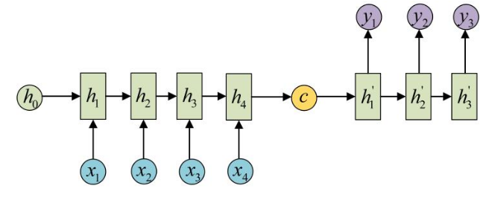

Slide 73
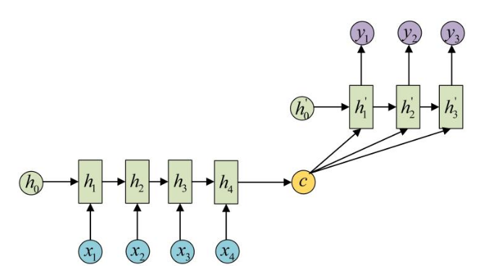
还有一种做法是将C当做每一步的输入：

Slide 74
在Encoder-Decoder结构中，Encoder把所有的输入序列都编码成一个统一的语义特征C再解码。因此，C中必须包含原始序列中的所有信息，它的长度就成了限制模型性能的瓶颈。如机器翻译问题，当要翻译的句子较长时，一个c可能存不下那么多信息，就会造成翻译精度的下降。

Slide 75
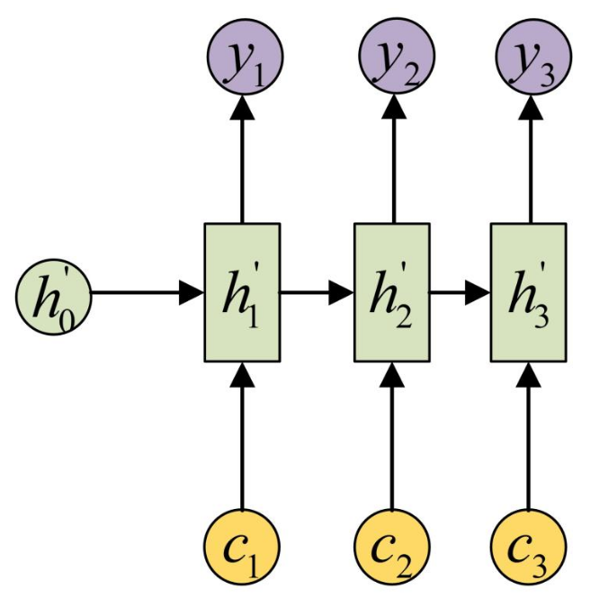
此时，我们就通过在每个时间输入不同的C来解决这个问题：

Slide 76
每一个C会自动去选取与当前所要输出的y最合适的上下文信息。具体来说，我们用 衡量Encoder中第j阶段的 和解码时第i阶段的相关性，最终Decoder中第i阶段的输入的上下文信息 就来自于所有 对 的加权和。

Slide 77
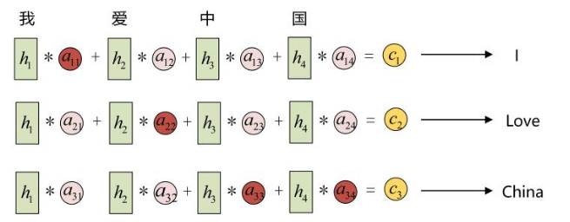
以机器翻译为例：

Slide 78
输入的序列是“我爱中国”，因此，Encoder中的h1、h2、h3、h4就可以分别看做是“我”、“爱”、“中”、“国”所代表的信息。在翻译成英语时，第一个上下文c1应该和“我”这个字最相关，因此对应的 就比较大，而相应的 、 、 就比较小。c2应该和“爱”最相关，因此对应的 就比较大。最后的c3和h3、h4最相关，因此 、 的值就比较大。

Slide 79
那么问题来了：
这些权重 是怎么来的？

Slide 80
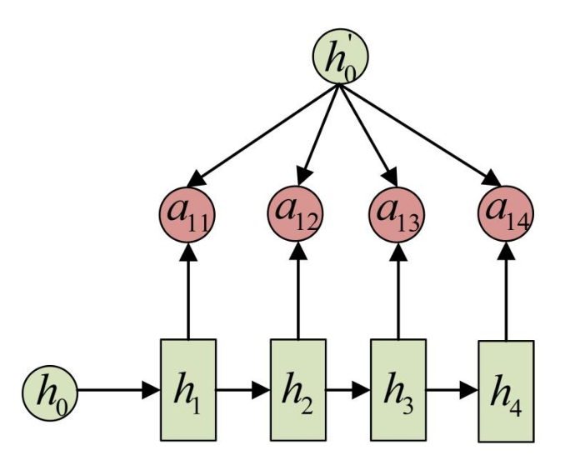
：

Slide 81
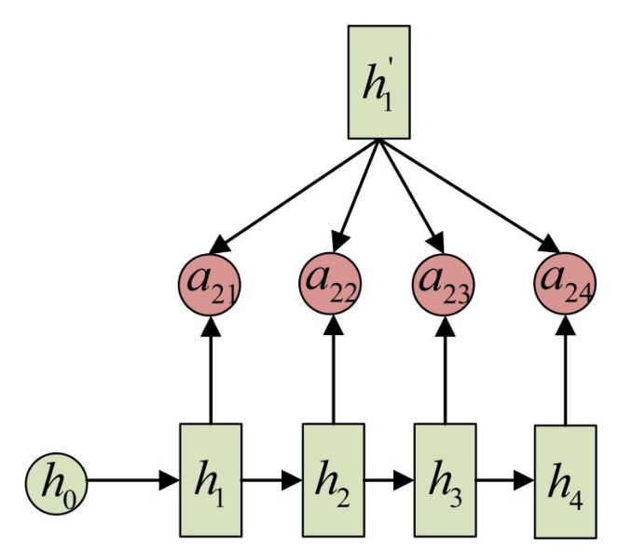
：

Slide 82
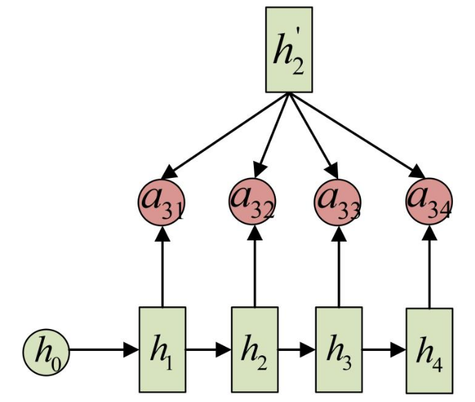
：

Slide 83
总结：
是从模型中学出来的，它实际和Decoder的第i-1阶段的隐状态、Encoder第j个阶段的隐状态有关。

Slide 84
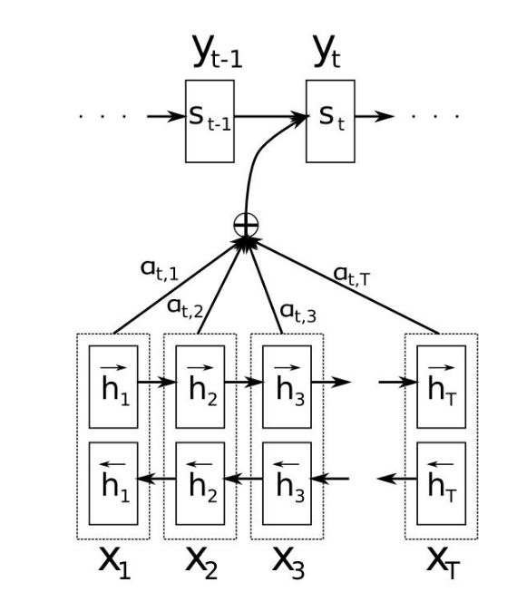
例：

Slide 85
计算过程：
1、首先我们利用RNN结构得到encoder中的hidden state。
2、假设当前decoder的hidden state 是 ，我们可以计算每一个输入位置j与当前输出位置的关联性 ，写成相应的向量形式即为 ，其中 a 是一种相关性的算符。

Slide 86



计算过程：
3、对于 进行sotfmax操作将其normalize得到attention的分布。
，展开为：
4、利用 我们可以进行加权求和得到相应的context vector：

Slide 87
计算过程：
5、由此，我们可以计算decoder的下一个hidden state
，以及该位置的输出：

Slide 88
六、Attention机制
Attention机制通用定义
Attention score的计算变体
更多Attention种类
总结

Slide 89
六、Attention机制
Attention机制最早在视觉图像领域中提出，后来人们使用类似attention的机制在机器翻译任务上将翻译和对齐同时进行，他们的工作算是是第一个提出attention机制应用到NLP领域中。着类似的基于attention机制的RNN模型扩展开始应用到各种NLP任务中。

Slide 90
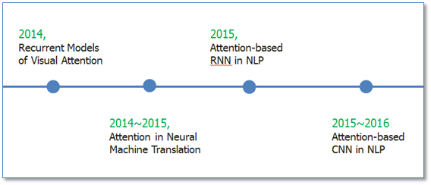
六、Attention机制

Slide 91
六、Attention机制
为什么要加入Attention？
1、当输入序列非常长时，模型难以学到合理的向量表示
2、序列输入时，随着序列的不断增长，原始根据时间步的方式的表现越来越差，这是由于原始的这种时间步模型设计的结构有缺陷，即所有的上下文输入信息都被限制到固定长度，整个模型的能力都同样收到限制，我们暂且把这种原始的模型称为简单的编解码器模型。
3、编解码器的结构无法解释，也就导致了其无法设计。

Slide 92
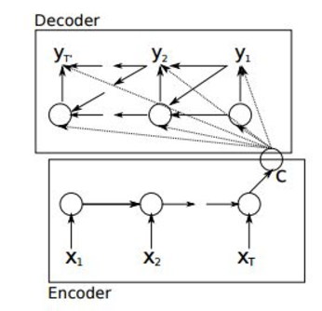
六、Attention机制

Slide 93
六、Attention机制
在这个模型中，encoder只将最后一个输出递给了decoder，这样一来，decoder就相当于对输入只知道梗概意思，而无法得到更多输入的细节，比如输入的位置信息。所以想想就知道了，如果输入的句子比较短、意思比较简单，翻译起来还行，长了复杂了就不行。

Slide 94
Attention机制的通用的定义
给定一组向量集合values，以及一个向量query，attention机制是一种根据该query计算values的加权求和的机制。
attention的重点就是这个集合values中的每个value的“权值”的计算方法。
有时候也把这种attention的机制叫做query的输出关注了（或者说叫考虑到了）原文的不同部分。（Query attends to the values）
Notes:
each decoder hidden state attends to the encoder hidden states （decoder的第t步的hidden state----st是query，encoder的hidden states是values）

Slide 95
Attention机制的通用的定义
举例：seq2seq中，哪个是query，
哪个是values？
Notes:
each decoder hidden state attends to the encoder hidden states （decoder的第t步的hidden state----st是query，encoder的hidden states是values）

Slide 96
从定义来看Attention的感性认识
The weighted sum is a selective summary of the information contained in the values, where the query determines which values to focus on.
换句话说，attention机制也是一种根据一些其他向量表达（query）从向量表达集合（values）中获得特定向量表达（attention）的方法
Notes:
加权和是已有信息（values）的选择性摘要信息（selective summary ），其中摘要信息是查询（query）根据自己需要选择确定要关注的信息
稍微有点拗口，反正就是说attention机制就是根据当前的某个状态，从已有的大量信息中选择性的关注部分信息的方法。

Slide 97
针对attention向量计算方式变体
Soft attention
Hard attention
“半软半硬”的attention （local attention）
动态attention
静态attention
强制前向attention
Notes:
首先从大的概念来讲，针对attention的变体主要有两种方式：
1.一种是在attention 向量的计算方式上进行创新
2.另一种是在attention score（匹配度计算）的计算方式上进行创新
当然还有一种就是把二者都有改变的结合性创新，或者是迁移性创新，比如借鉴CNN的Inception思想等等，后续会提到一点，详细的应该是在下一次的Tranformer里面会详细提到。
我们先针对第一种方法讲讲区别，其实虽然名字变来变去，他们的差异没有那么多。

Slide 98



Soft attention
Soft attention就是我们上面讲过的那种最常见的attention，是在求注意力分配概率分布的时候，对于输入句子X中任意一个单词都给出个概率，是个概率分布。可导，可以直接嵌入模型
$$h_{\text{1}}$$
$$h_{\text{N}}$$
$$s_{t}$$
Notes:
为了我们统一，把attention变量（context vecor）用c_t表示，attention得分在经过了softmax过后的（attention score， match score……）用alpha表示
论文：Neural machine translation by jointly learning to align and translate

Slide 99
Soft Attention
是一个长度可变的Alignment Vector,长度等于编码器部分按时间序列的长度他通过对比当前的解码器隐藏层状态 和每一个编码器隐藏层的状态 得到
Notes:
首先从大的概念来讲，针对attention的变体主要有两种方式：
1.一种是在attention 向量的计算方式上进行创新
2.另一种是在attention score（匹配度计算）的计算方式上进行创新
当然还有一种就是把二者都有改变的结合性创新，或者是迁移性创新，比如借鉴CNN的Inception思想等等，后续会提到一点，详细的应该是在下一次的Tranformer里面会详细提到。
我们先针对第一种方法讲讲区别，其实虽然名字变来变去，他们的差异没有那么多。

Slide 100
Soft Attention
Soft Attention是参数化的（Parameterization），因此可导，可以被嵌入到模型中去，直接训练。梯度可以经过Attention Mechanism模块，反向传播到模型其他部分。
Notes:
首先从大的概念来讲，针对attention的变体主要有两种方式：
1.一种是在attention 向量的计算方式上进行创新
2.另一种是在attention score（匹配度计算）的计算方式上进行创新
当然还有一种就是把二者都有改变的结合性创新，或者是迁移性创新，比如借鉴CNN的Inception思想等等，后续会提到一点，详细的应该是在下一次的Tranformer里面会详细提到。
我们先针对第一种方法讲讲区别，其实虽然名字变来变去，他们的差异没有那么多。

Slide 101
Hard attention
Hard是给每个单词都赋予一个单词match概率，直接从输入句子里面找到某个特定的单词，然后把目标句子单词和这个单词对齐，而其它输入句子中的单词硬性地认为对齐概率为0，这就是Hard Attention Model的思想。
$$h_{\text{1}}$$
$$h_{\text{N}}$$
$$s_{t}$$
Notes:
Hard attention的这个pt，我也没有详细研究，不过我觉得可能跟下面讲的local attention机制的找法差不多。
Hard attention 一般用在图像里面，当图像区域被选中时，权重为1，剩下时候为0。
https://www.cnblogs.com/Determined22/p/6914926.html

Slide 102




local attention （半软半硬attention）
在这个模型中，对于是时刻t的每一个目标词汇，模型首先产生一个对齐的位置 pt（aligned position），context vector 由编码器中一个集合的隐藏层状态计算得到，编码器中的隐藏层包含在窗口[pt-D,pt+D]中，D的大小通过经验选择。
寻找pt并计算alpha的方式又大致分为两种：
Local – m : 假设对齐位置就是pt = t （线性对齐）
然后计算窗口内的softmax，窗口外的alpha可以取0
$$α_{i}$$
$$h_{\text{1}}$$
$$h_{\text{N}}$$
$$s_{t}$$
Local – p : 先通过一个函数预测pt在[0,S]之间，然后取一个类高斯分布乘以softmax。
Notes:
论文：Effective Approaches to Attention-based Neural Machine Translation
Soft attention 每次对齐的时候都要考虑前面的encoder的所有hi，所以计算量会很大，因此一种朴素的思想是只考虑部分窗口内的encoder隐藏输出，其余部分为0，在窗口内使用softmax的方式转换为概率。这个local attention对应的就是global attention，global attention其实就是softmax attention，这里不多赘述global attention了。
在这个模型中，对于是时刻t的每一个目标词汇，模型首先产生一个对齐的位置 pt（aligned position），context vector 由编码器中一个集合的隐藏层状态计算得到，编码器中的隐藏层包含在窗口[pt-D,pt+D]中，D的大小通过经验选择。
上式之中，大S指的是源句子的长度，Wp和vp是指的模型的参数，通过训练得到，为了支持pt附近的对齐点，设置一个围绕pt的高斯分布，其中小s是在以pt为中心的窗口中的整数，pt是一个在[0，S]之间的实数。小Sigma σ 一般取窗口大小的一半

Slide 103
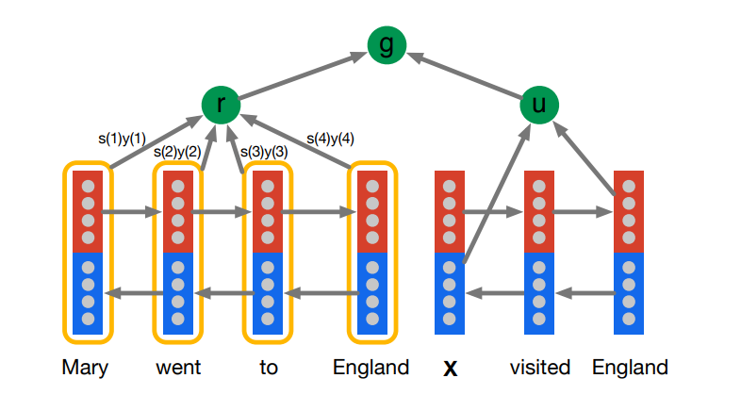
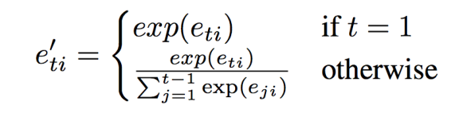
动态attention、静态attention、强制前向attention
动态attention：就是softmax attention
静态attention：对输出句子共用一个St的attention就够了，一般用在Bilstm的首位hidden state输出拼接起来作为St（如图所示中的u）
强制前向attention：要求在生成目标句子单词时，如果某个输入句子单词已经和输出单词对齐了，那么后面基本不太考虑再用它了
Notes:
这三个思路上没有什么太多的难点，一般是用于nlp中的阅读理解的模型，感兴趣的可以去看这篇论文：
Teaching Machines to Read and Comprehend 以及
Supervised Sequence Labelling with Recurrent Neural Networks
这个里面的s(i)y(i)表示将doc里面的前向和后向lstm的hidden state拼接。
注意：这个模型里面h序列和s都是已知的，所以可以用双向lstm的首位两端的hidden输出表示一个问题query，并不需要去预测当然query的t时刻的输出，上图对应着一篇文章和相应的问题（query）去预测一个答案。
强制前向这个应该没啥好说的。就是对于每个score(st,hi)的计算时，对前面计算过的et，i求个softmax，如果之前的eti特别高的话（之前的hi得分高了），分母会很大，那么整个分数会很小
上面这个图是我从论文摘过来的，静态attention的示意图，有同学可能会注意到，诶，这个前面的每个hidden state 不应该都和 这里的 u 算一次attention score吗，诶，好问题。
是的，没错，他这里的r表示的是加权平均，这个权就是attention ct向量，这个图里面把attention ct的计算过程省略了。直接跳到了ct和st计算真正的s’t的部分。他这个里面用的实际的attention score的计算并不是用点积，是additive attention，什么是additive attention呢？这个下面就会讲根据按照attention score计算的不同的attention model变体

Slide 104
Self attention && Transformer
思想：Self attention也叫做intra-attention。在没有任何额外信息的情况下，我们仍然可以通过允许句子使用self attention机制来处理自己，从句子中提取关注信息。
最大的特点：完全抛弃RNN等结构，仅仅依赖于Attention模型
Notes:
当然除了上面三种常规的attention score的计算方法外，我们还有两种比较特殊的attention score计算方式：
第一种也是比较常用的一种：
Self attention
已经被证明是非常有效的，而且所以我们下面重点关注一下。
Cheng, J., Dong, L., & Lapata, M. (2016). Long Short-Term Memory-Networks for Machine Reading
Parikh, A. P., Täckström, O., Das, D., & Uszkoreit, J. (2016). A Decomposable Attention Model for Natural Language Inference. In Proceedings of the 2016 Conference on Empirical Methods in Natural Language Processing.
Paulus, R., Xiong, C., & Socher, R. (2017). A Deep Reinforced Model for Abstractive Summarization. In arXiv preprint arXiv:1705.04304,.

Slide 105
翻译例子“I arrived at the bank after crossing the river” 这里面的bank指的是银行还是河岸呢，这就需要我们联系上下文，当我们看到river之后就应该知道这里bank很大概率指的是河岸。在RNN中我们就需要一步步的顺序处理从bank到river的所有词语，而当它们相距较远时RNN的效果常常较差，且由于其顺序性处理效率也较低。Self-Attention则利用了Attention机制，计算每个单词与其他所有单词之间的关联，在这句话里，当翻译bank一词时，river一词就有较高的Attention score。利用这些Attention score就可以得到一个加权的表示，然后再放到一个前馈神经网络中得到新的表示，这一表示很好的考虑到上下文的信息。
Notes:
当然除了上面三种常规的attention score的计算方法外，我们还有两种比较特殊的attention score计算方式：
第一种也是比较常用的一种：
Self attention
已经被证明是非常有效的，而且所以我们下面重点关注一下。
Cheng, J., Dong, L., & Lapata, M. (2016). Long Short-Term Memory-Networks for Machine Reading
Parikh, A. P., Täckström, O., Das, D., & Uszkoreit, J. (2016). A Decomposable Attention Model for Natural Language Inference. In Proceedings of the 2016 Conference on Empirical Methods in Natural Language Processing.
Paulus, R., Xiong, C., & Socher, R. (2017). A Deep Reinforced Model for Abstractive Summarization. In arXiv preprint arXiv:1705.04304,.

Slide 106
Self attention计算方式
1.以当前的隐藏状态去计算和前面的隐藏状态的得分
2.以当前状态本身去计算得分，这种方式更常见，也更简单
Notes:
当然除了上面三种常规的attention score的计算方法外，我们还有两种比较特殊的attention score计算方式：
第一种也是比较常用的一种：
Self attention
其中va和wa是参数，通过训练得到，Wa维数dxd，hi维数dx1，va维数dx1
前面的w是dx1的向量，hi是dx1，b是（1，），注意这里其实是简化过后的表示：原始论文 https://arxiv.org/pdf/1512.08756.pdf

Slide 107
Self attention计算方式
针对第二种计算方式，其又有矩阵的变形，令矩阵
H=[h1，h2，h3，h4……hn]∈nx2u表示句子的隐藏状态矩阵，每个隐藏状态为2u维。
那么上面的公式矩阵化之后就是：
Notes:
上面的式子中，使用的va向量是一个通用的向量，每个隐藏状态并没有区分，如果我们对不同状态计算的时候学习不同的向量va,，也就是一个Va矩阵
得到的就是一个attention矩阵，
上面的式子中，H是nx2u(双向lstm的拼接），Wa是dx2u，Va是rxd，得到的attention 矩阵 A是rxn。
C = rx2u，按论文意思来看就是把一句话编码成了一个rx2u的矩阵（sentence embedding）
在实际操作的过程中，我们也可能在学习时候给A一个F2范式约束项来避免过拟合。

Slide 108
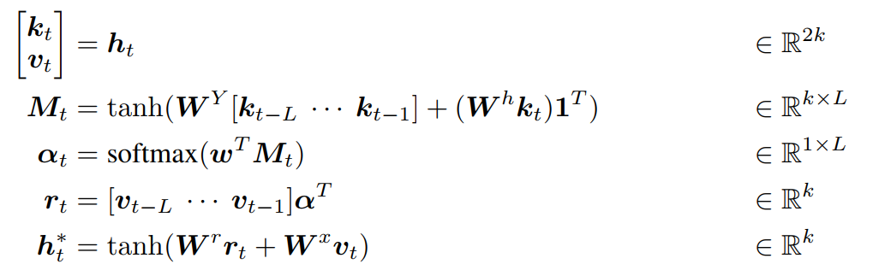
另一种特殊的attention score计算方式
Key-value attention
Key-value attention 是将hi拆分成了两部分[key_i;value_i]，然后使用的时候只针对key部分计算attention权重，然后加权求和的时候只使用value部分进行加权求和。公式如下，权重计算：
Notes:
Daniluk, M., Rockt, T., Welbl, J., & Riedel, S. (2017). Frustratingly Short Attention Spans in Neural Language Modeling. In ICLR 2017.
其中呢，这个L是attention窗口长度
WY=kxk,ki=kx1，Wh = kxk，1^T是一个1xL的向量
w 是一个kx1的向量
Wr = kxk，
Wx = kxk
最后得到kx1的ht*与ht一起参与下一步的运算

Slide 109
Beam Search
1.以当前的隐藏状态去计算和前面的隐藏状态的得分
2.以当前状态本身去计算得分，这种方式更常见，也更简单
Notes:
当然除了上面三种常规的attention score的计算方法外，我们还有两种比较特殊的attention score计算方式：
第一种也是比较常用的一种：
Self attention
其中va和wa是参数，通过训练得到，Wa维数dxd，hi维数dx1，va维数dx1
前面的w是dx1的向量，hi是dx1，b是（1，），注意这里其实是简化过后的表示：原始论文 https://arxiv.org/pdf/1512.08756.pdf

Slide 110
总结
Attention机制就是一个加权求和机制
Attention的权重由当前的hidden state和需要计算的hidden state通过一定的方式先判断出score得分然后再softmax得到。
Attention可以用来干什么：主要是关注到长序列中的关键信息。

Slide 111
参考文献
[1] http://blog.csdn.net/mytestmy/article/details/26969149 深度学习word2vec笔记之算法篇
[2] http://blog.csdn.net/itplus/article/details/37969979 word2vec 中的数学原理详解（四）基于 Hierarchical Softmax 的模型
[3] http://www.zhihu.com/question/21661274/answer/19331979 @杨超在知乎上的问答《Word2Vec的一些理解》
[4] http://xiaoquanzi.net/?p=156 hisen博客的博文
[5] http://blog.csdn.net/mytestmy/article/details/38612907 深度学习word2vec笔记之应用篇
[6] http://techblog.youdao.com/?p=915 Deep Learning实战之word2vec，网易有道的pdf
[7] http://blog.csdn.net/lingerlanlan/article/details/38232755 word2vec源码解析之word2vec.c
[8] Hierarchical probabilistic neural network language model. Frederic Morin and Yoshua Bengio.
[9] Distributed Representations of Words and Phrases and their Compositionality T. Mikolov, I. Sutskever, K. Chen, G. Corrado, and J. Dean.
[10] A neural probabilistic language model Y. Bengio, R. Ducharme, P. Vincent.
[11] Linguistic Regularities in Continuous Space Word Representations. Tomas Mikolov,Wen-tau Yih,Geoffrey Zweig.
[12] Efficient Estimation of Word Representations in Vector Space. Tomas Mikolov,Kai Chen,Greg Corrado,Jeffrey Dean.
[13]http://licstar.net/archives/328 Deep Learning in NLP （一）词向量和语言模型

Slide 112



